Slide 1
KARTAL CONSULTING · ANÁLISIS ESTRATÉGICO
DÍA DE LA MADRE,
OTRA CAÍDA MÁS
Las ventas minoristas pyme bajaron 1,4% real -la quinta baja seguida-
y solo resistieron los regalos de menor ticket.
-1,4%
$63.197
ventas reales interanuales (CAME)
ticket promedio ponderado por compra
ESTRATEGIA · DECISIÓN · EJECUCIÓN
Fuente: CAME
19 de octubre de 2026
Notes:
Portada. Segun CAME, las ventas minoristas pyme por el Dia de la Madre 2026 cayeron 1,4% real interanual, con un ticket promedio ponderado de $63.197. Es la quinta caida consecutiva para esta fecha.

Slide 2
EL DATO
LA QUINTA CAÍDA SEGUIDA
-1,4%
caída real de las ventas minoristas pyme
Cuatro de seis rubros cayeron: solo librería e indumentaria no
«El Día de la Madre cayó 1,4% por quinta vez seguida: solo 1 de cada 11 comercios la considera clave para el mes.»
02 / 09
Notes:
Hook. Variacion real interanual de ventas minoristas pyme por el Dia de la Madre 2026: -1,4% (CAME). Cayeron electrodomesticos -3,6%, cosmeticos -3,2%, perifericos y celulares -3,2% y calzado -2,2%; crecieron libreria +3,4% e indumentaria +0,1%.

Slide 3
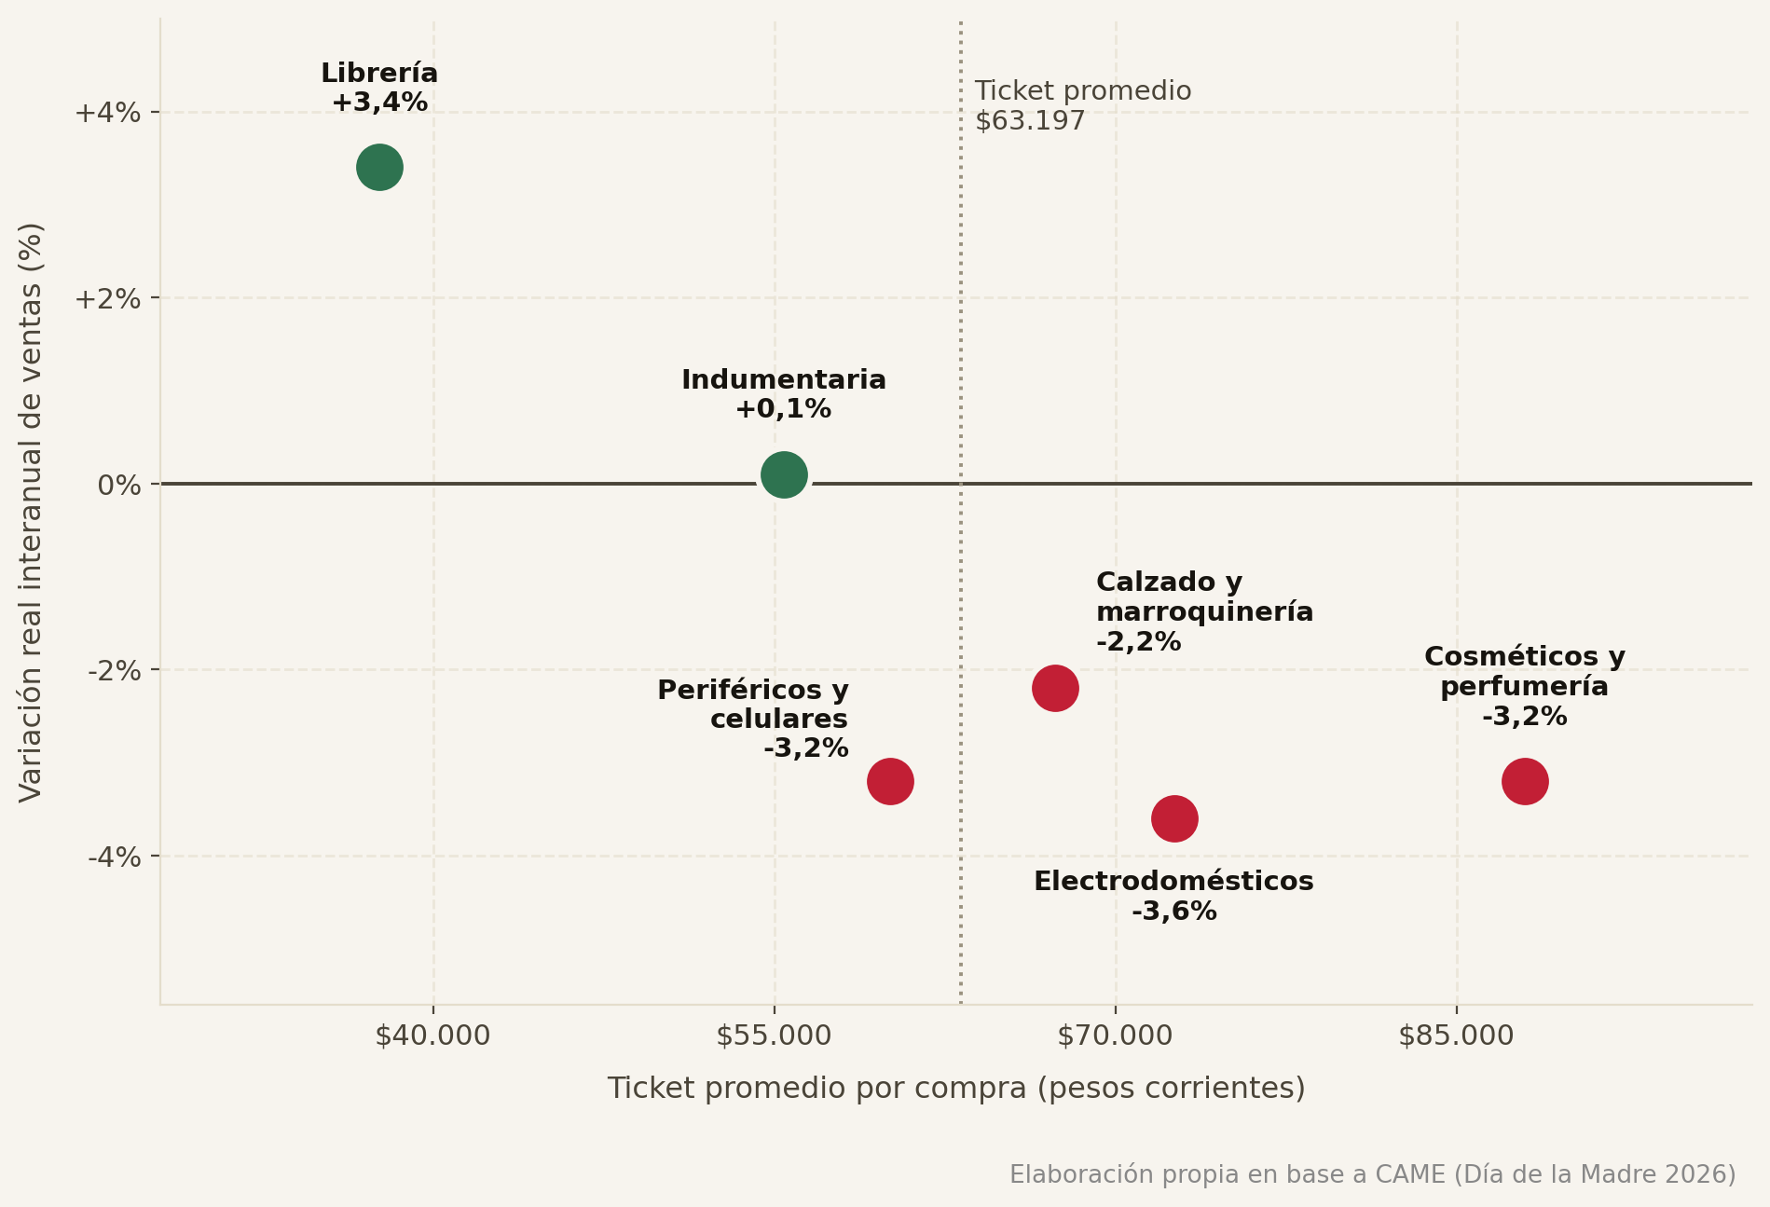
EL PANORAMA COMPLETO
TICKET ALTO, VENTAS A LA BAJA
KARTAL Consulting · kartal.com.ar
03 / 09
Notes:
Los cuatro rubros con ticket desde $60.089 cayeron entre 2,2% y 3,6%; los dos de menor ticket (libreria $37.638 e indumentaria $55.416) no cayeron. Es una asociacion observada en seis rubros, no una causalidad comprobada.

Slide 4
LA ESCALA HUMANA
LA FECHA YA NO ES UN MOTOR
9%
de los comercios dice que la fecha fue clave para el mes
Otro 51% la ve irrelevante: 31,7% dice que no cambia nada; 19,3%, sin impacto
«El Día de la Madre cayó 1,4% por quinta vez seguida: solo 1 de cada 11 comercios la considera clave para el mes.»
04 / 09
Notes:
Impacto de la fecha en el mes segun los comercios (CAME): clave 9%, moderado 39,9%, suma pero no cambia el panorama 31,7%, sin impacto 19,3%. 31,7% + 19,3% = 51%.

Slide 5
EL CONTRASTE
EL TICKET MÁS BAJO Y EL MÁS ALTO
LIBRERÍA · $37.638
COSMÉTICOS · $88.000
+3,4%
-3,2%
ventas reales: el mayor avance entre los rubros relevados
ventas reales: el ticket más alto, con la lluvia y la menor afluencia
El ticket de cosmética es 2,3 veces el de librería.
«El Día de la Madre cayó 1,4% por quinta vez seguida: solo 1 de cada 11 comercios la considera clave para el mes.»
05 / 09
Notes:
Libreria: ticket $37.638, ventas +3,4% real. Cosmeticos y perfumeria: ticket $88.000 (el mas alto), ventas -3,2% real. 88.000 / 37.638 = 2,34 veces (calculo de KARTAL sobre datos de CAME).

Slide 6
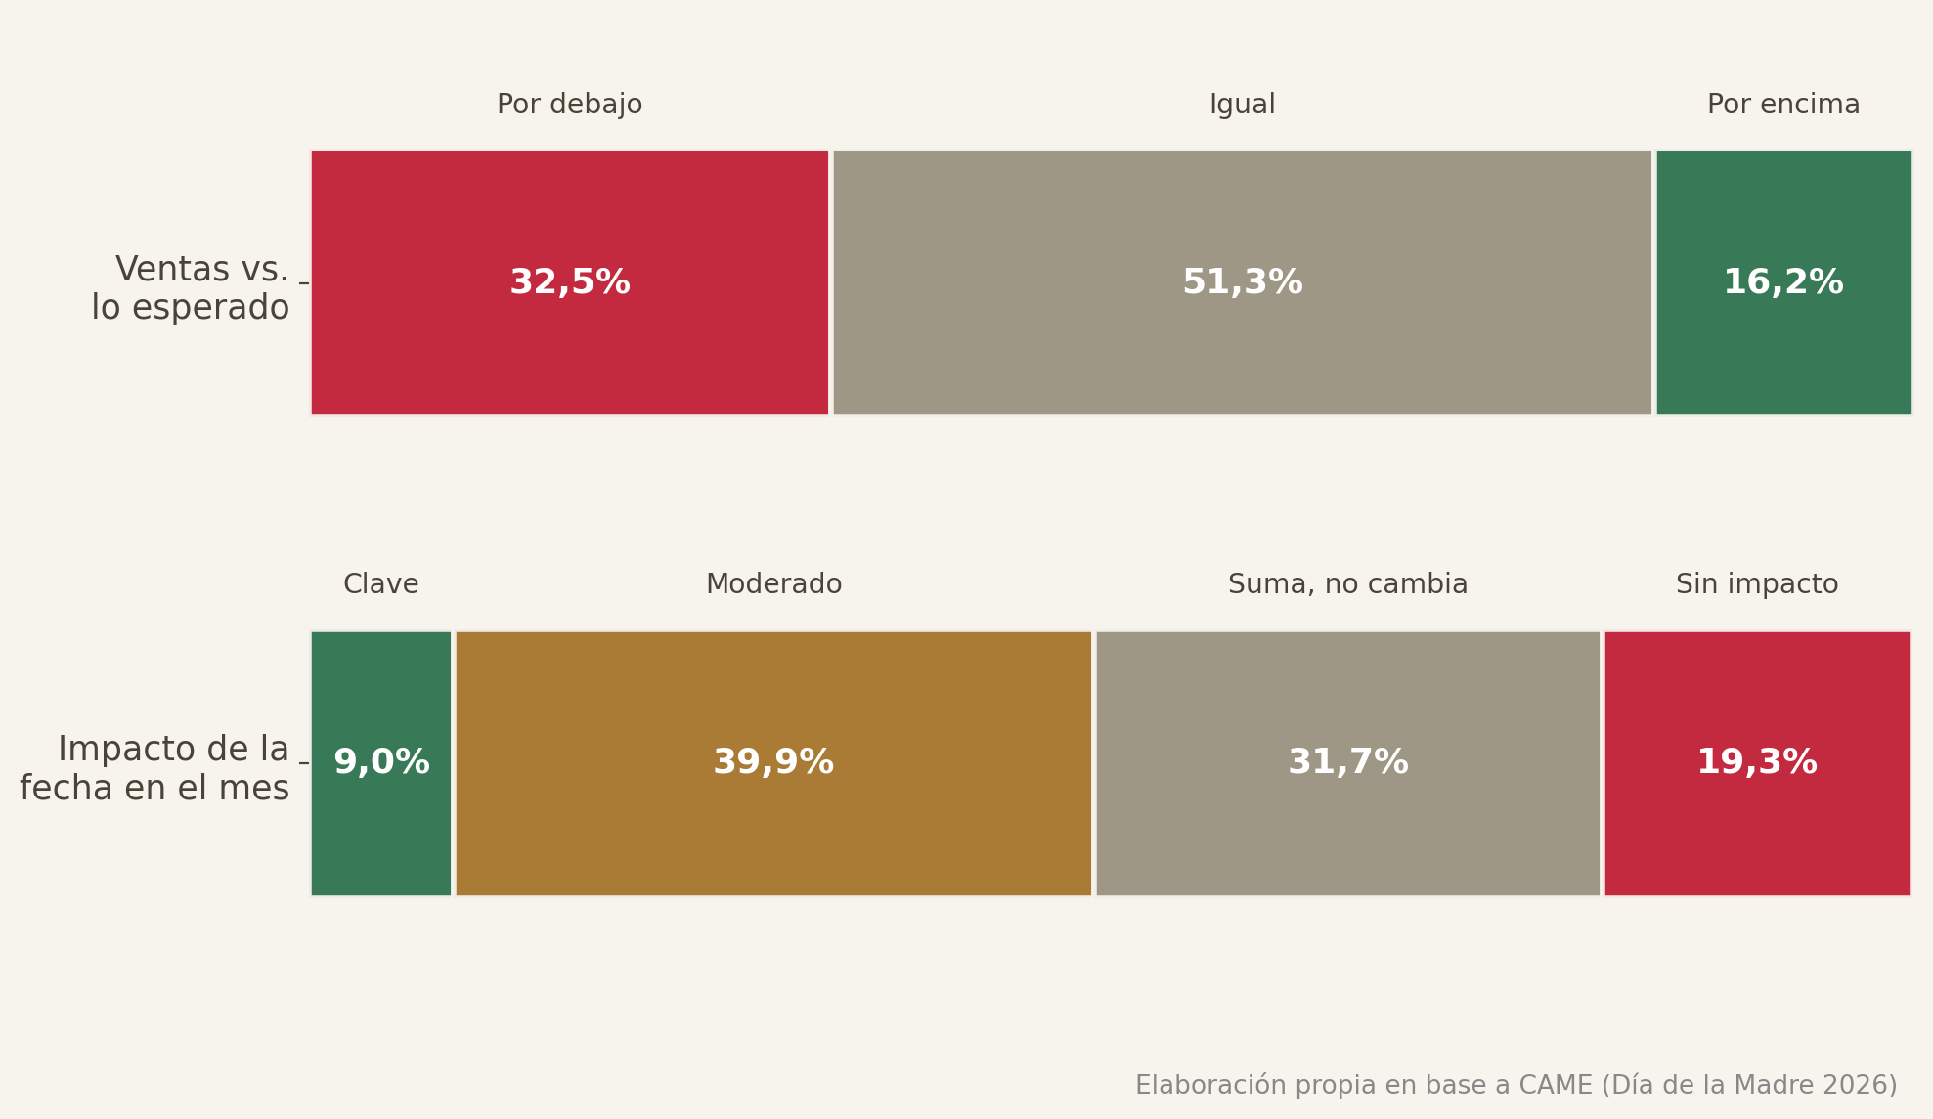
EL MAPA
LO QUE DICEN LOS COMERCIOS
KARTAL Consulting · kartal.com.ar
06 / 09
Notes:
Ventas vs lo esperado: 32,5% por debajo, 51,3% igual, 16,2% por encima (balance neto -16,3 puntos, calculo de KARTAL). Impacto de la fecha: clave 9%, moderado 39,9%, suma pero no cambia 31,7%, sin impacto 19,3% (CAME).

Slide 7
LA AGENDA
LO QUE ESTO SIGNIFICA PARA EL NEGOCIO
01
02
03
Ofrecer un escalón de ticket bajo
Cuidar el margen
Sumar canal digital
Una opción de regalo por debajo de $63.197 en cada fecha comercial.
Medir la rentabilidad de cada cuota, descuento y 2x1 antes de repetirlo.
Retiro en local y venta online para días de lluvia y baja afluencia.
«El Día de la Madre cayó 1,4% por quinta vez seguida: solo 1 de cada 11 comercios la considera clave para el mes.»
07 / 09
Notes:
Tres acciones: incorporar un escalon de ticket accesible, medir el margen de las ventas financiadas y reforzar el canal digital y el retiro en local.

Slide 8
POR QUÉ IMPORTA
CUATRO CLAVES PARA LEER EL DATO
01
Gana el regalo barato
Librería e indumentaria no cayeron; los cuatro rubros de ticket alto sí.
02
Se vende financiado
Cuotas, promos bancarias y rebajas de hasta 20% sostienen el volumen.
03
Menos margen por venta
Costos de cobro y descuentos reducen la rentabilidad por operación.
04
Otros canales compiten
Digital e importados le restan tráfico al local, y la lluvia también.
«El Día de la Madre cayó 1,4% por quinta vez seguida: solo 1 de cada 11 comercios la considera clave para el mes.»
08 / 09
Notes:
Cuatro claves: sustitucion hacia regalos baratos, dependencia de la financiacion, menor margen por operacion y presion de canales alternativos (digital e importados) y del clima.

Slide 9
“
El Día de la Madre cayó 1,4% por quinta vez seguida: solo 1 de cada 11 comercios la considera clave para el mes.
Agop Karagoz
kartal.com.ar
Director, KARTAL Consulting
ESTRATEGIA · DECISIÓN · EJECUCIÓN · 19 de octubre de 2026
Notes:
Cierre: el calendario comercial dejo de ser un salvavidas para el comercio pyme.

